Slide 1
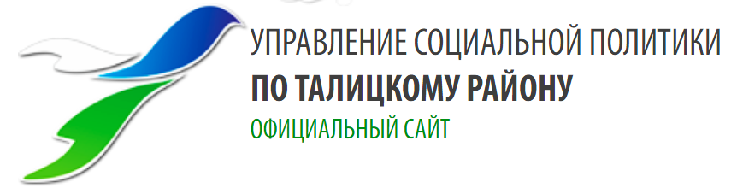
Отчет о выполнении в 2019 году планов мероприятий
по противодействию коррупции
на 2018-2020 годы
27 января 2020 года

Slide 2
Система социальной политики в Талицком районе
Государственные учреждения социального обслуживания
4
Управления социальной политики
по Талицкому району
Стационарные учреждения для граждан пожилого возраста и инвалидов
2
Учреждения (центры) социального обслуживания граждан пожилого возраста и инвалидов
1
Учреждения (центры) социального обслуживания семьи и детей
1

Slide 3
Контроль за исполнением мер по предупреждению коррупции
Мониторинг состояния и эффективности противодействия коррупции, анализ реализации Плана по противодействию коррупции
Анализ практики применения организационных, разъяснительных и иных мер по недопущению должностными лицами коррупционного поведения
Рассмотрение правоприменительной практики по результатам вступивших в законную силу решений судов
Заслушивание отчетов о реализации Плана по противодействию коррупции на комиссии Управления социальной политики по Талицкому району и Учреждений по противодействию коррупции, выработка рекомендаций и контроль реализации решений комиссии
Социологический опрос уровня восприятия коррупции
Контроль и анализ ситуации по соблюдению гражданскими служащими ограничений, запретов, требований о предотвращении или урегулировании конфликта интересов

Slide 4
Контроль за реализацией Планов работы по противодействию коррупции
Ответственные за работу по противодействию коррупции в Управлениях социальной политики –
1 служащий
Из них – 1 человек с опытом работы в данном направлении более 3-х лет
Управление социальной политики по Талицкому району
Комиссия по соблюдению требований к служебному поведению и урегулированию конфликта интересов - 1
Комиссия по противодействию коррупции - 1

Slide 5
Организация работы комиссии по соблюдению требований к служебному поведению и урегулированию конфликта интересов
Заседания комиссии по соблюдению требований к служебному поведению и урегулированию конфликта интересов в Управлении социальной политики по Талицкому району
2017 год
– 4
2018 год
– 4
Заседания аналогичной комиссии в Министерстве социальной политики Свердловской области
2017 год – 1
2018 год
– 0 (отсутствуют основания)
2019 год – 1
2019 год – 0 (отсутствуют основания)

Slide 6
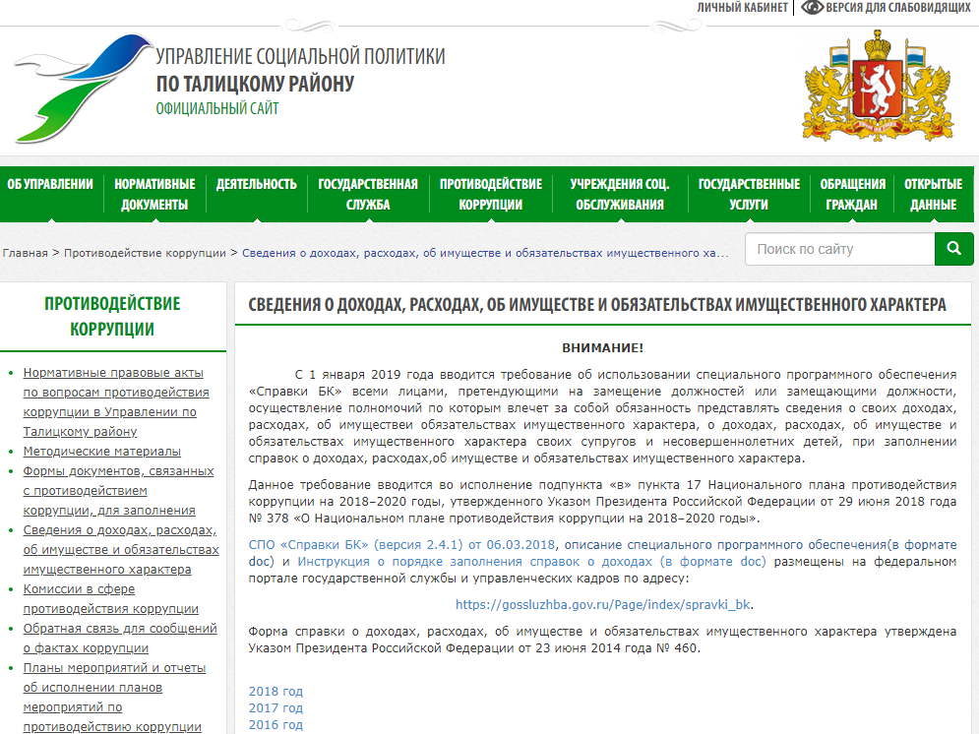
Предоставление сведений о доходах, расходах, имуществе и обязательствах имущественного характера
В 2019 году Сведения о доходах, расходах, имуществе и обязательствах имущественного характера за 2018 год представили:
13 гражданских служащих Управления социальной политики по Талицкому району
4 руководителя государственных учреждений социального обслуживания

Slide 7
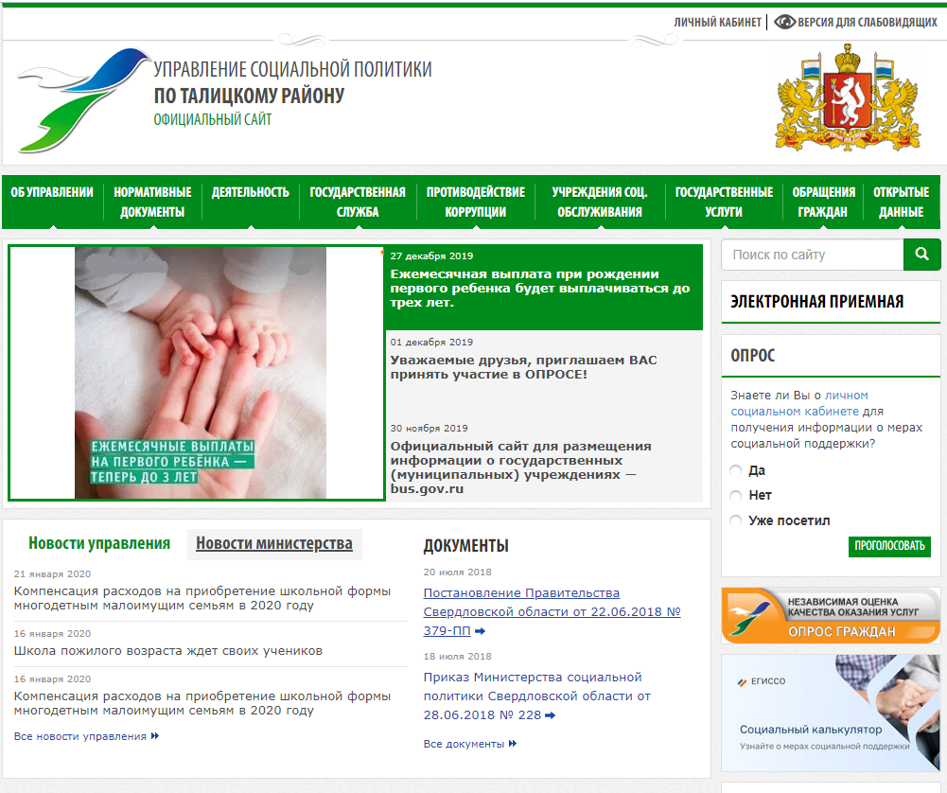
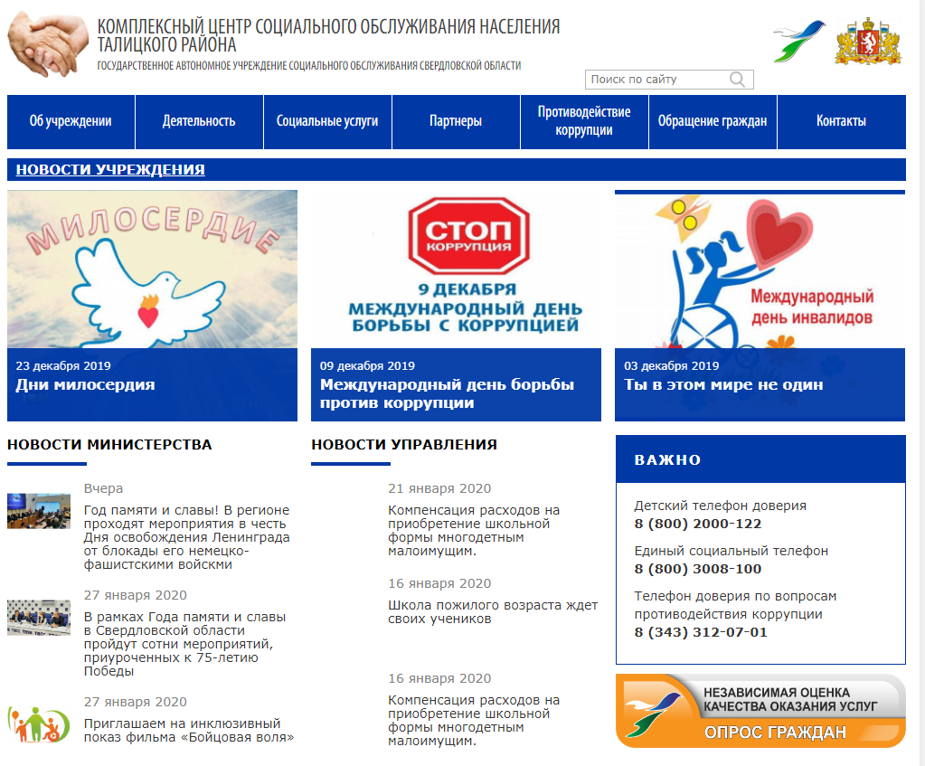
Обеспечение открытости органов социальной защиты населения Свердловской области
Обеспечение доступа к информации о деятельности органов социальной защиты населения Свердловской области

Slide 8
Прием обращений граждан и организаций по вопросам коррупции
В письменном виде
В электронном виде на официальных сайтах в сети Интернет
По «телефону доверия» по вопросам противодействия коррупции +7 (343 71) 2-49-51
По телефонам «прямых линий» с гражданами по вопросам, отнесенным к сфере деятельности Министерства социальной политики Свердловской области
На личном приеме граждан
Посредством Федеральной государственной информационной системы досудебного обжалования

Slide 9
Результаты работы по противодействию коррупции
Обращения по фактам коррупции в отношении гражданских служащих и работников органов и учреждений социальной защиты Свердловской области не зарегистрированы
Жалобы и информация о нарушениях гражданскими служащими и работниками органов и учреждений социальной защиты Свердловской области антикоррупционного законодательства по «телефону доверия» не поступали
Коррупциогенные факторы в нормативных правовых актах Управления социальной политики по Талицкому району независимыми экспертами, органами прокуратуры и органами юстиции не выявлены
Факты неисполнения гражданскими служащими Управления социальной политики по Талицкому району установленного порядка сообщения о получения подарка не выявлены
Ситуации, связанные с конфликтом интересов при исполнении должностных обязанностей гражданскими служащими Управления социальной политики по Талицкому району, не выявлены

Slide 10
Мониторинг качества и доступности предоставления государственных услуг
Приказ Министерства социальной политики Свердловской области от 23.07.2014 № 479 «О проведении мониторинга качества предоставления государственных услуг Управлениями социальной политики»
Управление социальной политики по Талицкому району
Качество предоставления услуги
Доступность услуги
Квалификация обслуживающего персонала
Проблемы, возникшие при получении услуги
Затраченное время в очереди
Количество посещений Управления
Полностью или частично удовлетворены качеством услуг 94,12 % респондентов

